Slide 1

14 Map
Peter H. Chen

Slide 2
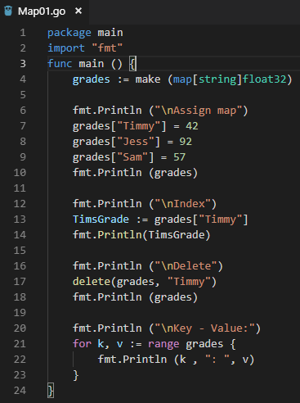
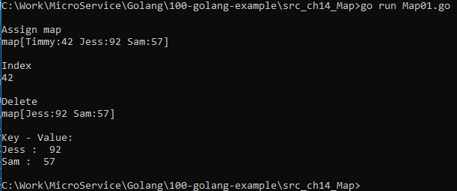
14 Map
ttps://www.youtube.com/watch?v=nSYFfWijl8U&index=2&list=PLQVvvaa0QuDeF3hP0wQoSxpkqgRcgxMqX
Map.

Slide 3
End of Chapter

